Slide 1


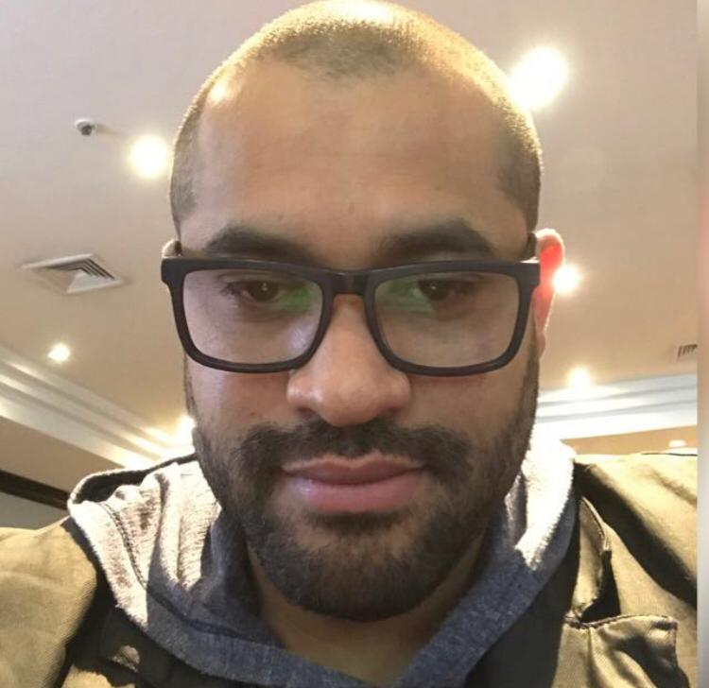
Fábio,
seja bem vindo!
Inspeção
Período: 16 a 18/11

